Slide 1
IL SOFTWARE MESH® Istituto Superiore per la Protezione e la Ricerca Ambientale http://www.isprambiente.gov.it/

Slide 2
Scopo e finalità del programma
ente/autore e sito
specifiche hardware e software
Il software Mesh consente di stimare, attraverso il metodo Shortcut (vedi), le distanze di danno e le conseguenze di eventi incidentali rilevanti, connessi a stoccaggio e trasporto di sostanze pericolose.
È messo a disposizione dall’ex APAT, Agenzia per la protezione dell'ambiente e per i servizi tecnici, ora ISPRA. È facilmente scaricabile dal sito stesso di ISPRA (http://www.isprambiente.gov.it/it/moduli-e-software/il-software-mesh), dove sono fornite tutte le indicazioni relative all’installazione.
Il software non presenta particolari requisiti minimi ed è utilizzabile con Windows 2000 o XP¹
¹ Il software è eseguibile anche su Windows 8-10, come testato; sul sito stesso è specificato che eventuali errori durante l’installazione possono essere ignorati permettendo di terminare con successo l’installazione.

Slide 3
Il software permette di visualizzare la stima della distanza del danno una volta inseriti i seguenti dati:
sostanza coinvolta;
tipologia sostanza;
tipologia di detenzione (trasporto o stoccaggio);
eventuali dati di stoccaggio.
Dopo aver eseguito il programma, viene fornita una tabella con un possibile scenario incidentale; è anche possibile visualizzare una mappa i cerchi di danno; si può infine effettuare il salvataggio su file.

Slide 4
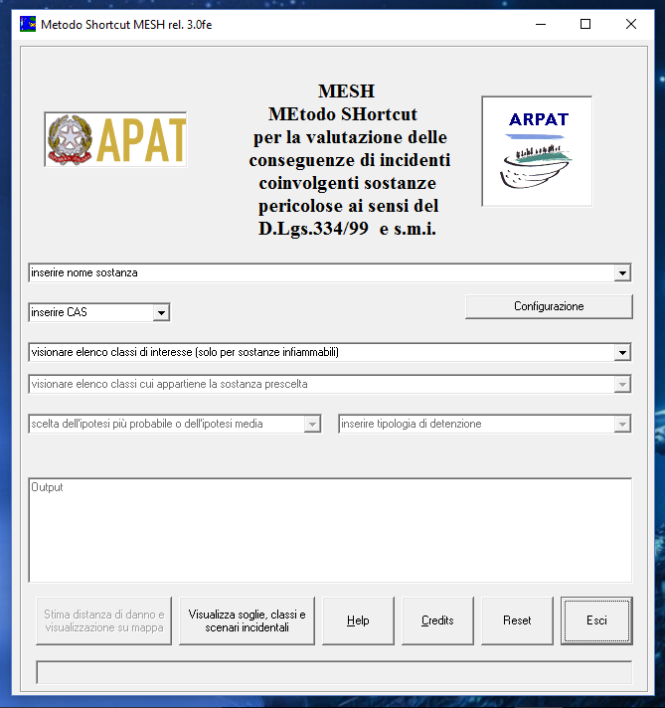
INPUT
Si inserisce la sostanza desiderata, scegliendo nel menu a tendina tra quelle riportate oppure inserendo direttamente il codice identificativo
Si definisce una classe di interesse a cui può appartenere la sostanza
Si sceglie un’ipotesi incidentale (ipotesi più probabile o ipotesi media)
Si definisce la tipologia di detenzione (stoccaggio, autobotte, condotte etc.)
Si seleziona l’eventuale quantità stoccata oppure il diametro della condotta
Si lancia il programma
1
2
3
4
5
6

Slide 5
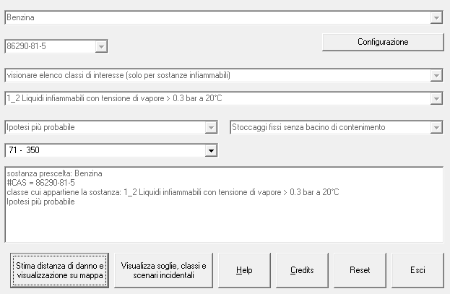
Esempio
Sostanza prescelta: Benzina (CAS: 86290-81-5)
Classe: 1.2 (Liquidi infiammabili)
Tipologia di detenzione: Stoccaggi fissi senza bacino di contenimento
Ipotesi più probabile
Range di quantità (t): 71 - 350

Slide 6
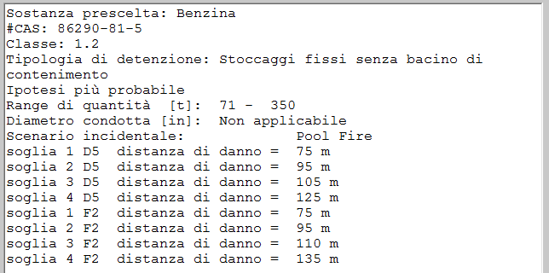
Output 1: tabella riassuntiva e scenari incidentali

Slide 7
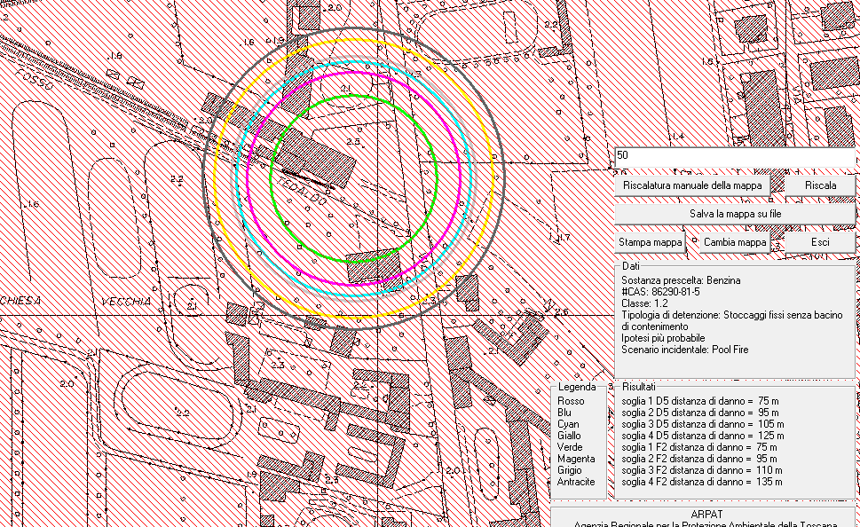
Output 2: visualizzazione dei raggi di danno su mappa

Slide 8
Il software è particolarmente semplice e intuitivo, pur portando ad un risultato di importanza apprezzabile; in particolare, permette sia la visualizzazione numerica delle distanze di danno, sia la visualizzazione su mappa, la quale rende molto più fruibile e di maggior impatto la quantificazione dell’eventuale danno.
È inoltre possibile aprire facilmente un proprio file mappa su cui visualizzare i cerchi di danno, mediante riscalatura manuale della mappa.

Slide 9
Un aspetto negativo del software è l’impossibilità di considerare le alture presenti e gli edifici; si utilizza quindi per avere una prima stima approssimativa dell’eventuale danno causato dalla sostanza richiesta. Inoltre, la cartografia presente nel pacchetto è limitata a pochissime zone di alcune città; per città differenti è quindi necessario inserire delle proprie mappe su cui elaborare i dati.

